Slide 1

Protein Dynamism and Evolvability
蛋白质的活力与进化
汇报人：王哲

Slide 2
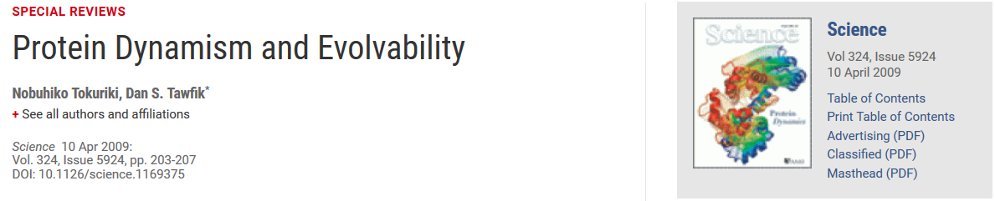

Slide 3
C
目
局部活性位点的灵活性促使蛋白质功能混杂现象和进化的发生
蛋白质整体构象多样性与新构象的进化
蛋白质的进化能力与突变带来的影响
对早期蛋白质折叠结构进化的思考以及该领域未来的发展方向
ontents
录

Slide 4
摘要
传统观点认为，蛋白质具有绝对的功能特异性，同时也只具有单一、固定的结构，但事实并非如此。蛋白质具有很强的适应性，可以“进化”出新的功能与结构。
蛋白质发挥功能是非常准确的、充满特异性的，同时也是有效率的。
那么是什么让蛋白质进化的呢？进化的过程就是将已经存在的多样性不断聚集的过程。如果真的像过去那种认为蛋白质只有一种功能、一种结构的传统观点所界定的那样，那么它就不可能适应环境，对新出现的选择压力做出适当的反应了。不过现在，一种所谓“天然态”的新观点开始流行。他们认为蛋白质是由各种可变底物或构象异构体组合起来的整体。
构象可变性或者称为动态性是任何一条多肽链固有的特性。
蛋白质出现功能混杂，看来似乎是进化出新功能的首要条件。

Slide 5
1.局部活性位点的灵活性促使蛋白质功能混杂现象和进化的发生
蛋白质中的活性位点是具有高度灵活性的，这种在不同时间以不同强度表现出来的灵活性与蛋白质的催化活性和调节功能有关。
我们对于多重特异性并不陌生，抗体其实就是一个非常好的例子。
在蛋白质构象多样性与功能多样性之间似乎存在某种关联。

Slide 6
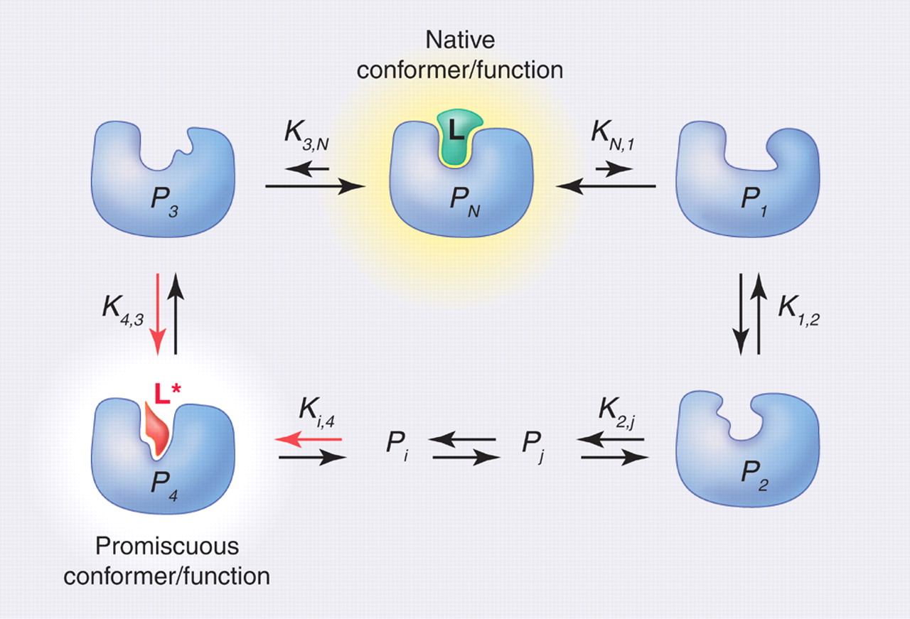
Fig. 1. The dynamics of protein structure and function and protein evolvability.
蛋白质结构和功能动态变化与蛋白质进化。
该模型假定蛋白质以集合形式的构象存在，主要的是天然状态（PN，与天然配体L相互作用）。
其他种构象都是天然构象蛋白质的结构变化的结果。这些改变包括侧脸旋转异构体、活性位点重排。
罕见的构象异构体（例如P4）可以介导替代功能，例如与L *相互作用（其中L *是PN蛋白质不发生结合的配体）。
突变可以逐渐改变这种平衡，使得几乎不存在的构象变得更有利与配体结合，并且表现出功能（例如，P4占有率从0.01增加到0.1，可以使整体功能的水平增加10倍） 。
天然构象异构体的相对占有率几乎不受影响（例如，从0.5到≥0.41，导致<20％的原生功能损失）。
同样，更高的特异性也是通过突变来造成的，因为突变可以减少某构象异构体的比例。
这个模型还解释了蛋白质现有功能和演变功能与中性突变的进化潜能之间只有的弱负向取舍作用。
Nobuhiko Tokuriki, and Dan S. Tawfik Science 2009;324:203-207
Published by AAAS
Notes:
The dynamics of protein structure and function and protein evolvability. The model assumes that proteins exist as an ensemble of conformations, the dominant one being the native state (P_{N}, interacting with the native ligand L). The alternative conformers relate to structural variations spanning from side-chain roatmers and active-site loop rearrangements to more profound fold transitions. Minor conformers (e.g., P₄) may mediate alternative functions, such as the promiscuous interaction with L* (where L* is a ligand that the protein did not evolve to bind). Mutations can gradually alter this equilibrium such that scarcely populated conformers become more favorable with substantial effects on the corresponding promiscuous function (e.g., an increase in occupancy of P₄ from 0.01 to 0.1 can yield a 10-fold increase in the overall level of promiscuous function). The relative occupancy of the native conformer would be hardly affected (e.g., from 0.5 to ≥0.41, leading to <20% loss of the native function). Similarly, higher specificity could evolve via mutations that reduce the occupancy of certain promiscuous conformers. This model also accounts for weak negative tradeoffs between the existing and evolving functions and the evolutionary potential of neutral mutations.

Slide 7
1.局部活性位点的灵活性促使蛋白质功能混杂现象和进化的发生
分子钟和中性学说
上世纪60年代以前，大家对进化论的认识是，基因突变要么是好的（被自然选择留下来），要么是坏的（被自然选择淘汰掉）。随着基因序列数据的慢慢积累（实验数据也很重要～），开始有人用序列比对来分析不同物种间的同一个基因（ortholog）的序列。Zuckerkandl和Pauling发现，物种间的序列的差异大小总是跟物种分化的时间（由化石证据推算）成正比（即分子钟）。如果突变是否被接受完全是由自然选择决定的，那么我们不应该看到这个现象，而应该看到序列的差异大小与生存环境的差异大小以及自然选择（种群大的自然选择强）的强弱成正比。这个发现后来为中性学说的提出(Kimura)作了很好的铺垫。中性学说指出，基因突变只有少数是好/坏的，大多数是中性的，能否被接受完全是随机的，因此进化时间越长，随机积累的差异就越多，所以会有分子钟的现象。现在在基因型的水平上（与之相对的是表型的水平），大家都已经接受了中性学说。

Slide 8
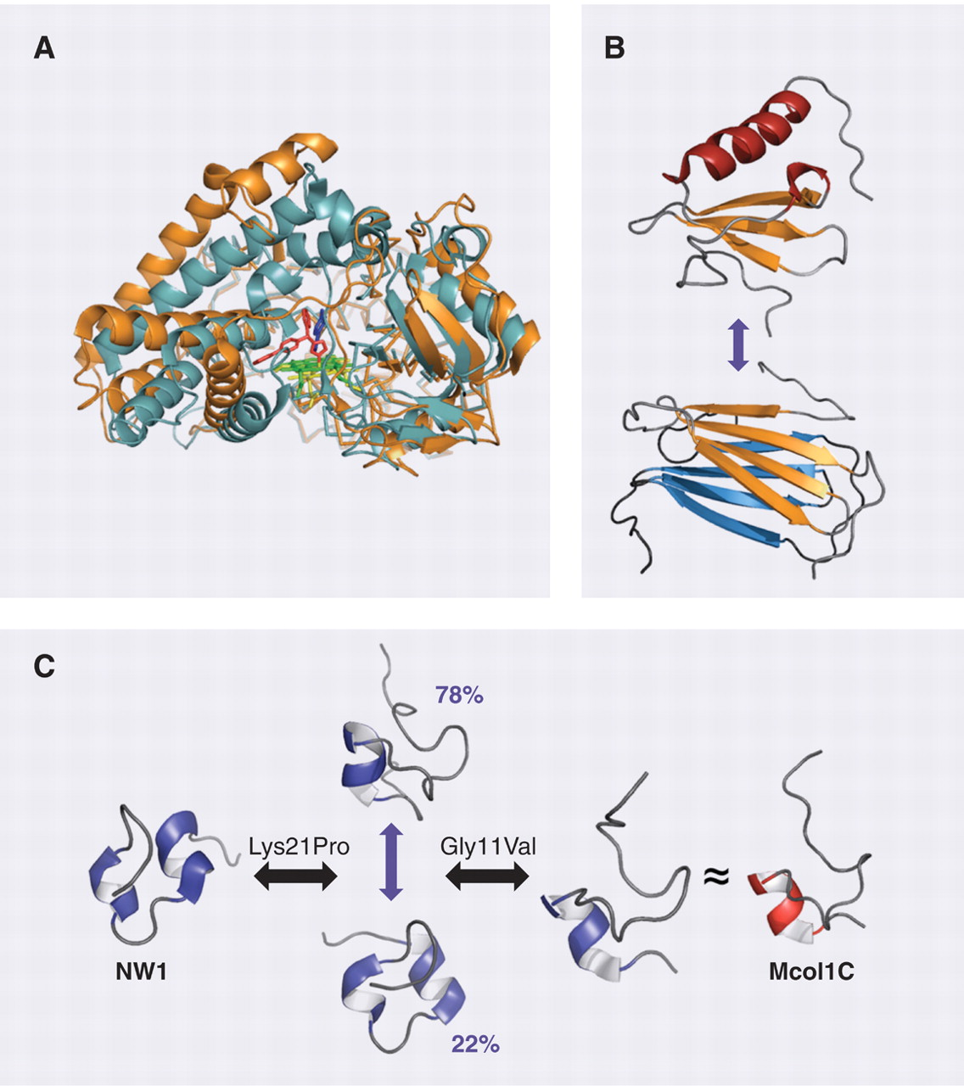
Fig. 2. Examples of conformational diversity.
蛋白质构象多样性示意图
A:酶局部构象发生改变使它能与更广泛的底物相结合。该蛋白在与较大的红的 底物结合时呈现的是开放性构象，橙色部分。与较小的蓝色底物结合时呈现为闭合型构象，蓝色部分。
B:变形的蛋白质。淋巴细胞趋化因子具有两种构象，上图所示的beta-alpha单体结构与下图所示的全beta二聚体结构。
C:折叠转换。在蛋白质中有两个富含半胱氨酸的结构域NW1、Mcol1C，除了富含半胱氨酸之外在序列上无相似之处，以这两个结构域为基础，通过3个二硫键的转换，可以形成两种构象。蛋白质第21位的赖氨酸突变为辅氨酸就能将蛋白质从一种构象转换为中间体，然后将第11位的甘氨酸突变为缬氨酸就可以将中间体转换为第二种构象。
Published by AAAS
Notes:
Examples of conformational diversity. (A) Local conformational changes mediate an enzyme's broad substrate specificity. The open conformation of P450-CYP2B4 (orange) occurs with a large substrate (bifonazole, illustrated in red), and the closed one (light blue) occurrs with the smaller 4-(4-chlorophenyl) imidazole (darker blue) (10). (B) Metamorphic proteins. Lymphotactin exists in equilibrium between a beta-alpha mononer (top) and an all-beta dimer (bottom) (20). (C) Transition folds. Two different topologies (mediated by three different disulfide bridges) are found in two naturally occurring cysteine-rich domains (NW1 and Mcol1C) that show almost no sequence identity beyond the conserved cysteines. Conversion between these topologies was demonstrated via one mutation Lys²¹ → Pro²¹ (K21P) that afforded an intermediate that equilibrates between the two topologies, and a second mutation Gly¹¹ → Val¹¹ (G11V) completed the transition (26).

Slide 9
2. 蛋白质整体构象多样性与新构象的进化
除了前文所述的可变侧链旋转异构体和loop的构象等这些蛋白质局部结构灵活性（多样性）之外，还存在蛋白质整体构象重排和折叠转换现象。
有科研人员通过对序列折叠空间网络进行图谱研究的方法来研究折叠转换问题。
自然界中另一个蛋白质构象转换的例子是朊病毒。它既可以以溶解状态存在，也可以聚集形成淀粉样蛋白，还可以形成无数的各种低聚状态的中间分子。

Slide 10
3. 蛋白质的进化能力与突变带来的影响
所谓进化，实际上就是将突变或序列改变的信息给固定、保留下来，因为这些改变通常都伴随新功能的出现，也使物种更能够适应周围的环境。
中性学说认为突变对物种不会造成影响，然而蛋白可塑性又要求突变会对蛋白的结构与功能造成很大的影响，那么这两种理论之间到底谁
对谁错呢，它们能够达成一致吗？
与上述观点相反，我们通过比较蛋白质的折叠情况之后发现，更多的中性折叠（即序列多样性更高的折叠）意味着蛋白质具有更大的功能多样性。
另一个与“中性－可塑性二元理论”相关的现象是具有高度进化能力的蛋白质的结构特征。
不过大部分的蛋白质稳定性都有限，尤其是处于高度突变环境下更是如此。

Slide 11
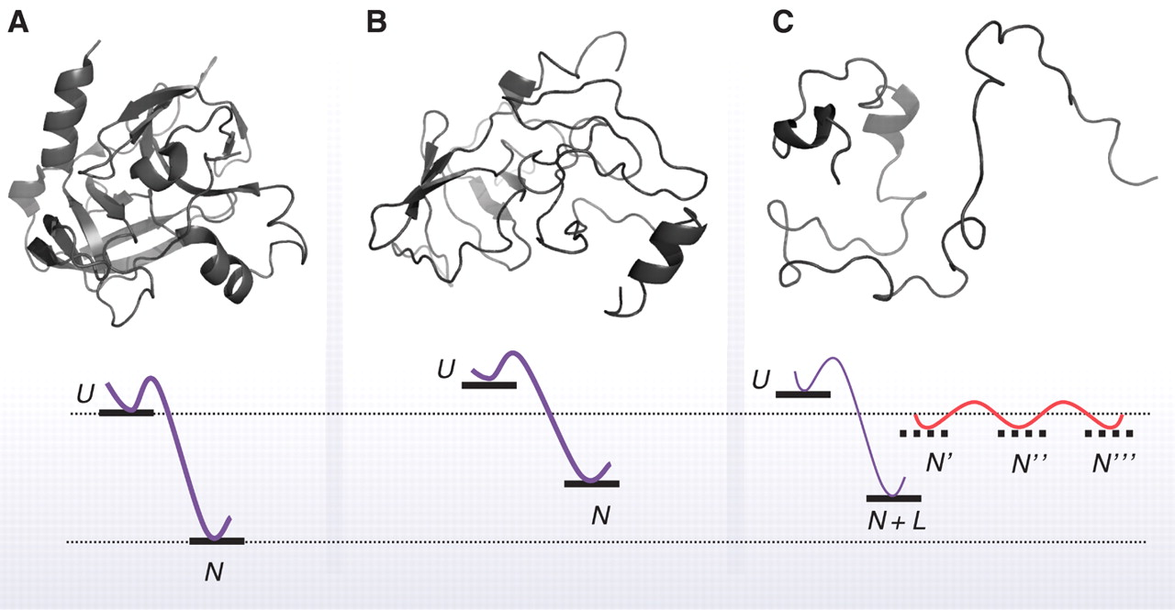
Fig. 3. Protein structure, stability, and evolvability.
蛋白质结构、稳定性与进化能力的关系。
图中列出了3种立体构象以及与之相对应的蛋白质折叠包装情况波谱图。
A:紧密包装、高度有序的蛋白质。氨基酸残基间紧密的联系形成了天然构象N，处于天然构象中的蛋白质稳定性也最高。N构象与未折叠的U构象之间在自由能上具有很大的差异。这种高度稳定的结构对突变的抵抗能力非常高。
B:松散包装的蛋白质。该蛋白中，氨基酸残基间的相互作用力少，也没有明显的螺旋或折叠等二级结构以及loop结构。这种松散的天然构象蛋白质的自由能就会比包装紧密的蛋白高。虽然这种蛋白质的稳定性较差，但是它同样对突变具有一定的抵抗能力，因为在相互作用较弱的氨基酸位点发生的突变不会对整体的稳定造成太大的影响。
C:完全无序的蛋白质。
Notes:
Protein structure, stability, and evolvability. The figure depicts three stereotypes along an entire spectrum of packing orders. (A) Tightly packed, highly ordered, and compact proteins. An intense network of interresidue contacts makes the native state (N) highly favored and provides high stability [large energy difference between U (unfolded state) and N]. Such folds tolerate destabilizing mutations owing to an excess of stability that could be sacrificed without compromising their structural integrity. (B) Loosely packed proteins show lower degrees of interresidue contacts, fewer well-defined secondary structure elements (strands and helices), and higher fractions of loops and disordered segments. Therefore, the native state exhibits higher free energy, although the overall stability could be partly regained by destabilization of the unfolded state. Despite low stability, mutations are tolerated because sequence changes in weakly interacting residues cause smaller stability losses (28). (C) Disordered proteins adopt a defined structure only when in complex (N + L), but even then, their bound states are fairly loose with few long-range tertiary interactions. Their native state is composed of an ensemble of different conformers of similar energy (N′, N″, etc.), and they are highly amenable to sequence changes (27).

Slide 12
4. 对早期蛋白质折叠结构进化的思辨以及该领域未来的发展方向
正如前文所述，我们可以用蛋白质构象和功能多样性的概念来诠释蛋白质的进化过程。
生物大分子聚合物的序列空间是非常惊人的。
在研究蛋白质，尤其是酶蛋白的进化问题时还有一大难题，那就是蛋白质的功能都必须依赖于一定的天然结构，但实际上蛋白质结构本身并不能提供任何的选择优势。

Slide 13
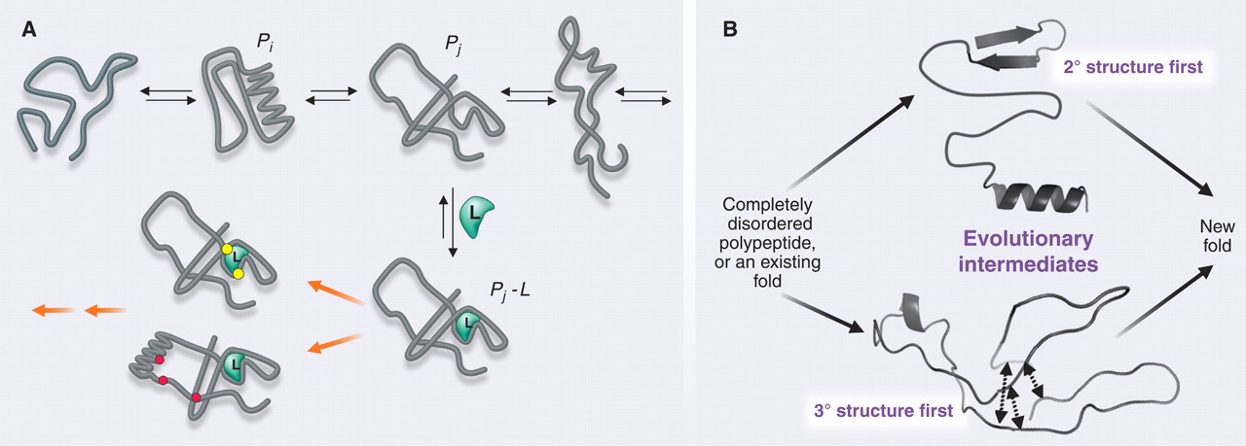
Fig. 4. Putative scenarios for the evolution of the primordial proteins.
原始蛋白质进化过程。
A:共进化。
B:进化中间体理论。
Notes:
Putative scenarios for the evolution of the primordial proteins. (A) Coevolution of fold and function via conformational selection from a repertoire of disordered polypeptides (P_{i}, P_{j}, etc.). Binding of a ligand (L) or substrate shifts the equilibrium in favor of a given conformer (P_{j}). Subsequent mutations (orange arrows) provide higher levels of function by stabilizing the functional conformer (thus evolving a fold, shown with red dots) and by altering the ligand contacting residues (yellow dots). (B) Evolutionary intermediates leading from a disordered protein to a folded one may resemble folding intermediates: 2° structure first involves the emergence of some secondary structure elements followed by the evolution of tertiary, long-range contacts and a fully folded protein. 3° structure first involves the formation of a rudimentary hydrophobic core by virtue of closing loops with a length of 20 to 30 amino acids (43), followed by the evolution of secondary structure.

Slide 14
Conclusions
按照文中所述的各种机制，蛋白质结构与功能的动态变化特性为蛋白质的进化（不论是依靠已有结构表现出新功能，还是进化出全新的结构与功能）打下了基础。不过还需要对蛋白质进化过程进行更深入的研究。
早期蛋白是如何进化的？蛋白质折叠转换是如何发生的？蛋白质整体或局部的结构松散性（紊乱程度）是否提供了更大的进化能力（如图4所示）？
如何在体外进化实验中通过简短的肽段构建原始蛋白质，以及如何在整个试验过程中跟踪研究中间产物，这是未来研究中最主要的问题。

Slide 15


Slide 16
熔球态（molten-globule state）：蛋白质从线形的肽链折叠为特定立体三维结构过程中的过渡态，其特征是已具有天然蛋白质立体结构中应有的许多二级结构，即已形成了蛋白质的框架。经过进一步的局部调整，折叠成为有活性的正确天然构象(三级结构)。
次级代谢（secondary metabolism）：为许多生物都具有的生物化学反应，例如能量代谢及氨基酸、蛋白质、核酸的合成等，均称为初级代谢（primary metabolism）。与此不同，只在一定范围内生物的特异的代谢，则为次级代谢。

